Slide 1




3
MÁI TRƯỜNG MẾN YÊU
Bài
4
CÂY BÀNG VÀ LỚP HỌC

Slide 2
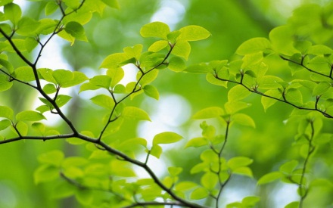
Xanh mướt: Chỉ màu xanh của lá cây sắc xanh của nó, sáng mơn mởn và tràn đầy sức sống.

